Slide 1
Nutrição na saúde da mulher

Slide 2
Palestrante
Cleunice da Silva Castro
Nutricionista.
Pós-graduanda em Especialização em Alimentação e Nutrição: Enfrentamento do
Sobrepeso e da Obesidade pela Universidade Federal de Santa Catarina.
Pós-graduada em Gestão em Saúde pela Universidade Federal de São João Del Rey
(2019).
Pós-graduada em Nutrição Clínica: Metabolismo, Prática e Terapia Nutricional pela
Faculdade Estácio de Sá (2018).
Graduada em Nutrição pela Pontifícia Universidade Católica de Minas Gerais (2012).
Experiência como Nutricionista Responsável Técnica do Hospital Santa Casa de Santa
Bárbara (2014 a 2018) sendo responsável pelo SND, Clínica e Asilo do hospital.
Experiência com saúde pública (20/02/2014/atual)
Atualmente atua como no NASF de Belo Horizonte.

Slide 3
Nutrição na saúde da mulher
Alimentação saudável
Manutenção do peso
Saúde + bem estar + prevenção

Slide 4
Qual a sua motivação
Ciclos / TPM / TDPM
SOP
Endometriose
Climatério
Orientações gerais

Slide 5
Qual a sua motivação
Ciclos
Fisiologicamente o ciclo é dividido em cinco fases:
Menstrual
Folicular
Ovulatória
Lútea
Pré-menstrual
Primeira fase do ciclo
Segunda fase do ciclo

Slide 6
Nutrição na saúde da mulher
Desequilíbrios hormonais
Alteração na ritimicidade do ciclo
Problemas de saúde da mulher

Slide 7
Nutrição na saúde da mulher
Alimentação
saudável
pode
te
ajudar

Slide 8
TPM e TDPM
Existem diferenças entre eles e devem ser tratados de forma diferente.
TPM: tensão pré menstrual - É um conjunto de sensações que ocorre cerca de 10 dias antes do início do próximo ciclo menstrual. De acordo com dados do Ministério da Saúde, atinge mais de 70% das mulheres brasileiras.
Diagnóstico: feito a partir da presença de pelo menos um sintoma físico e pelo menos um sintoma emocional.

Slide 9
TPM
Caracterizada por um conjunto de sintomas físicos, emocionais e comportamentais
Sintomas físicos
Mudança no padrão alimentar e no apetite; distensão abdominal
Sensibilidade ou edema mamário; dor de cabeça; dores articulares ou muscular; edema de extremidades, ganho de peso, sintomas gastrointestinais e dor abdominal
Sintomas Eemocionais e comportamentais
Explosão de raiva ou choro; ansiedade, confusão, astenia, irritabilidade, retraimento social, insônia, mudanças no desejo sexual.

Slide 10
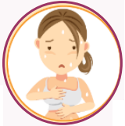
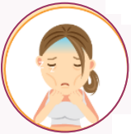
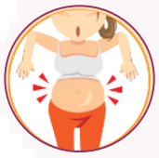
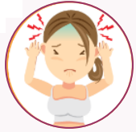
TPM
Tipo A - ansiedade: sintomas de irritablidade e ansiedade
Tipo C – compulsão por doces: sintomas de aumento do apatetite, cefaleia, compulsão por doces e carboidratos.
Tipo D – depressão: sintomas de melancolia, tristeza e depressão.
Tipo H – hiperhidratação: ganho de peso, dor nos seios, sudorese e inchaço.

Slide 11
TDPM
Transtorno disfórcio pré-menstrual (forma mais grave da TPM).
Diagnóstico: trata-se de um transtorno psiquiátrico e o diagnóstico é feito por um psiquiatra.
Alguns sintomas: humor deprimido; sentimentos de falta de esperança ou pensamentos autodepreciativos; acentuada ansiedade, tensão , sentimento de estar com os nervos a flor da pela; instabilidade afetiva acentuada; raiva ou irritabilidade persistente e acentuadas ou conflitos interpessoais aumentados, diminuição do interesse pelas atividades habituais; sentimento subjetivo de dificuldade em concentrar-se; letargia, fadiga fácil ou acentuada, falta de energia; acentuada alteração do apetite, excessos alimentares ou avidez por determinados alimentos; hipersonia ou insônia; sentimento subjetivo de descontrole emocional; outros sintomas físicos, como sensibilidade ou inchaço das mamas, cefaleia, dor articular ou muscular, sensação de inchaço geral” e ganho de peso.

Slide 12
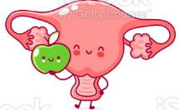
SOP
É uma das condições clínicas mais comuns dentre as disfunções endócrinas que afetam mulheres em idade reprodutiva. Sua prevalência varia de 6 a 16% . A sua etiologia ainda permanece uma incógnita, tendo em vista que vários fatores podem estar envolvidos.
A sua relação com os desvios do metabolismo lipídico e glicídico tem sido alvo de muitos estudos, pois hoje a SOP é vista como uma doença metabólica, com todas as suas implicações. Dessa forma, o foco deixou de ser exclusivamente o sistema reprodutor, mas sim o organismo como um todo.

Slide 13
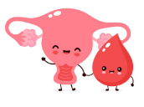
SOP – apresenta quatro fenótipos
Fenótipo A: também conhecido como fenótipo completo ou clássico
hiperandrogenismo
disfunção ovulatória
cistos no ovário
Fenótipo A: também conhecido como fenótipo clássico
hiperandrogenismo
disfunção ovulatória
cistos no ovário

Slide 14
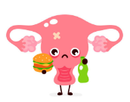
SOP – apresenta quatro fenótipos
Fenótipo C: também conhecido como fenótipo completo ou clássico
hiperandrogenismo
disfunção ovulatória
cistos no ovário
Fenótipo A: também conhecido como fenótipo ovulatório
hiperandrogenismo
disfunção ovulatória
cistos no ovário

Slide 15
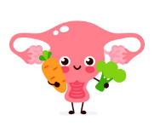
SOP
Portadoras de SOP têm maior risco para desenvolver:
Obesidade
Doenças cardiovasculares
Infertilidade
Diabetes mellitus tipo 2
Esteatose hepática
Apneia do sono
Depressão
Câncer de endométrio

Slide 16
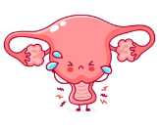
Endometriose
Doença inflamatória, dependente de estrogênio e definida pela presença de tecido semelhante ao endométrio em órgãos como bexiga, ovários, trompas e intestino.
Principal característica é a DOR pélvica crônica, cólicas instestinais intensas associadas ao período menstrual e dor na relação sexual.

Slide 17
Climatério
Segundo a Organização Mundial da Saúde (OMS), o climatério é uma fase biológica da vida da mulher, que compreende a passagem entre o período reprodutivo para o não reprodutivo e está ligado a uma representação social muito forte, por ser considerado um período de intensas modificações.

Slide 18
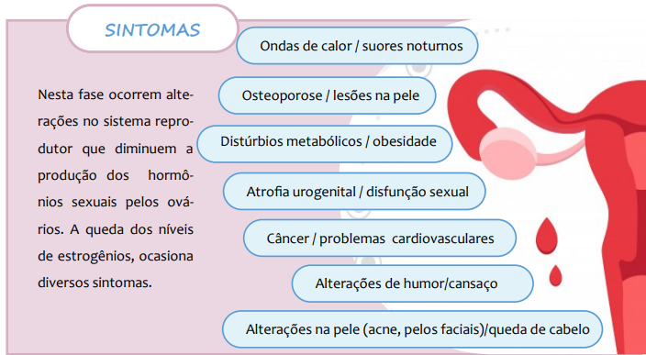
Climatério

Slide 19
Nutrição na saúde da mulher

Slide 20
Nutrição na saúde da mulher
Para todas as condições clínicas:

Slide 21
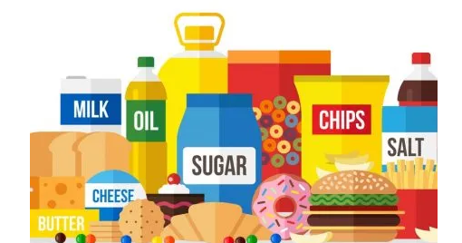
Nutrição na saúde da mulher
Para todas as condições clínicas:

Slide 22
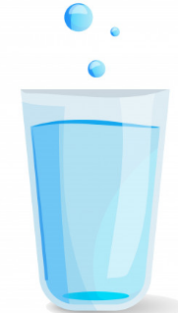
Nutrição na saúde da mulher
Para todas as condições clínicas:

Slide 23
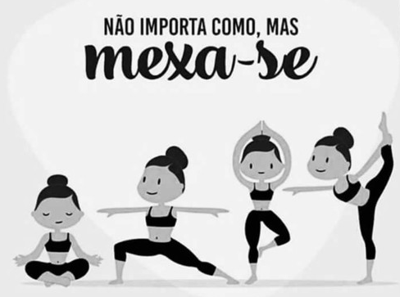
Nutrição na saúde da mulher
Para todas as condições clínicas:

Slide 24
Nutrição na saúde da mulher
Endometriose: própolis, clorela ou spirulina, chás (verde, uxi amarelo, unha de gato), frutas roxas (mirtilo, framboesa, açaí, amora, uva), vegetais alaranjados, fontes de vitamina C, açafrão e pimenta, ômega 3 rico em EPA, gengibre, brássicas (couve, repolho, brócolis, couve, flor, nabo, rabanete).
SOP:controlar o consumo de CHO simples, reduzir consumo de gorduras saturadas, melhorar consumo de ômega 3, reduzir a exposição a disruptores endócrinos como bisfenois presente no plástico, praticar atividade física de forma regular, vitamina D (exposição solar, ovo, óleo de fígado de bacalhau, peixes gordurosos (atum e salmão), leite e derivados, alimentos fortificados e shitake.

Slide 25
Nutrição na saúde da mulher
TPM: aumentar consumo de cálcio (vegetais de folhas verde-escuras - couve e brócolis -, leite e derivados), magnésio (cereais integrais, folhosos verde-escuros, grão-de bico, arroz, quinoa, nozes, castanha do pará e brotos germinados), ÔMEGA 3 (óleo de peixe do mar, salmão, atum, linhaça e oleaginosa), vitamina C (kiwi, caju, acerola, abacaxi, limão, morango, laranja e goiaba), VITAMINA B12(carnes vermelhas, frango, peixe e frutos do mar).
Climatério: vitamina E (gérmen de trigo, aveia, carnes, feijão, ervilha e cereais integrais, triptofano (leite e derivados, banana), Vitamina C: (frutas cítricas).

Slide 26
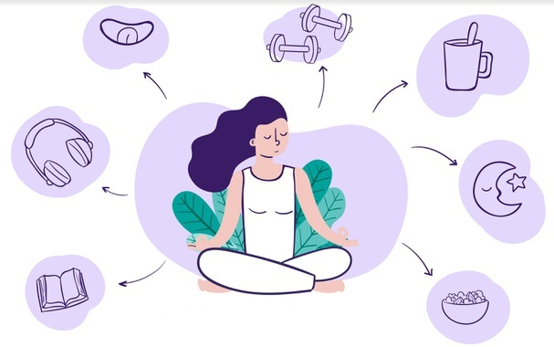
Outros hábitos saudáveis
Alimentação saudável
Exercício físico
Sono de qualidade
Gerenciamento do estresse
Saúde mental
Atividades de lazer

Slide 27
A Unimed BH agradece e deseja a todos um excelente dia com muita saúde e bem-estar!

